Slide 1
儿童语言发育迟缓的康复训练

Slide 2
1、方法
2、时间
3、愈后

Slide 3
康复训练方法
采用专业训练与家庭训练相结合的模式，具体的常用训练方法有：
A、游戏疗法
B、手势符号的训练
C、文字训练
D、符号形式与指示内容关系的训练
E、交流训练

Slide 4
1、游戏疗法：
对语言发育迟缓患儿以游戏形式进行理解、表达、操作性课题及交流等方面的康复治疗。该疗法利用主动、有目的的活动进行训练，以日常生活的每个环节为训练实例，会很容易被患儿接受。
临床研究——《游戏疗法在儿童语言发育迟缓训练中的应用》

Slide 5
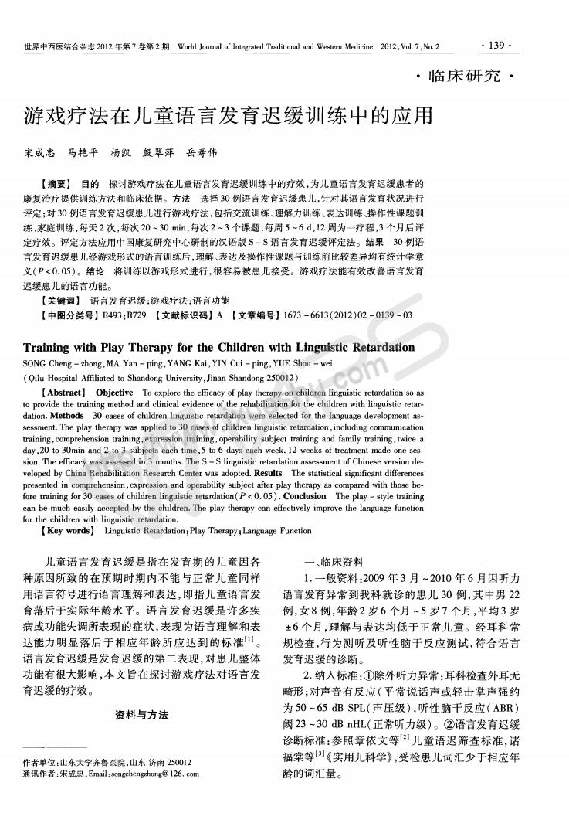
选择30例语言发育迟缓患儿，针对其语言发育状况进行评定；对30例语言发育迟缓患儿进行游戏疗法，每天两次，每次20~30min，每次2~3个课题，每周5~6d，12周为一疗程，3个月后评定疗效。
结论：将训练以游戏形式进行，很容易被患儿接受。游戏疗法能有效改善语言发育迟缓患儿的语言功能。

Slide 6
2、手势符号的训练：
手势符号是利用本人的手势作为一定意义的示意符号，可通过手势符号表示意愿，也可用来与他人进行非语言交流。对中、重度语言发育迟缓的儿童或言语符号未掌握的儿童、表达困难的儿童均可将手势语作为表达训练的导人方式，逐步过渡到用幼儿语、口语进行表达的目标。

Slide 7
3、文字训练：
对于语言发育迟缓的儿童言语学习困难时，如果将文字符号作为语言行为形成的媒介是一种非常有效的学习方法。文字训练的顺序为：文字形的辨别→文字符号与意义的结合→文字符号与音声的结合→文字符号与意义、音声的构造性对应的结合。
文字训练适用于言语理解与表达发育均迟缓的儿童；言语理解好而表达困难的儿童；既有以上原因且伴有构音障碍、说话清晰度低下的儿童。

Slide 8
表-符号形式与所指内容关系阶段
4、符号形式与指示内容关系的训练：
一般分为五个阶段，根据患儿的评估发育年龄，选择相宜阶段的内容训练方法
阶段 | 内容
第1阶段 第2阶段 2-1 2-2 2-3 第3阶段 3-1 3-2 第4阶段 4-1 4-2 第5阶段 | 对事物、事态理解困难 事物的基础概念 机能性动作 匹配物品 选择物品 事物的符号 手势符号 言语符号 幼儿语言语 成人语言语 词句，主要因素 双词句 三词句 语句，组句规则

Slide 9
5、交流训练：
交流训练不需要特殊教材，主要是根据儿童的发育水平选用合适的训练项目进行训练。交流训练不仅在训练室中进行，在家中，社会中应随时随地地进行，充分引导儿童去与人主动交流。

Slide 10
《儿童语言发育迟缓训练的研究》
方法：60例语言发育迟缓患儿,按年龄分三组采用符号形式与指示内容关系方法训练辅以听觉统合、感觉统合、针灸及家庭指导3个月。
结果：三组患儿训练后均能取得显著疗效,总有效率达86.66%,<4岁有效率75.00%,2岁≤年龄<3岁与4岁≤年龄≤6岁组疗效比较差异有统计学意义。

Slide 11
《儿童语言发育迟缓的早期干预研究》
对象：随机选择上海青浦地区6个社区13～24个月的幼儿206名，用问卷方式选出14名词汇量异常儿童。
结果：经12个月的干预后Gesell言语能和应人能的发育商（DQ）均有显著提高（P〈0．01），应物能也有显著提高（P〈0．05）。言语能和应人能的提高都显示出一个明显的追赶效应，发育水平分别提高（18．0±5．3）个月和（16．2±5．9）个月。经干预后71．4％幼儿的语言水平达到正常。

Slide 12
参考文献
［1］黄莹, 陈志玮, 敖美卿. 儿童语言发育迟缓训练的研究[J]. 中国实用医药, 2014(20):33-34.
［2］卫冬洁. 儿童语言发育迟缓的语言治疗[J]. 中国组织工程研究, 2001, 5(15):24-25.
［3］赵秀勉, 程亚颖, 王向静. 语言发育迟缓儿童家庭语言干预效果的探讨[J]. 中国妇幼保健, 2008, 23(22):3112-3113.
［4］章依文, 金星明, 马骏,等. 儿童语言发育迟缓的早期干预研究[J]. 中华儿科杂志, 2007, 45(1):51-54.
［5］宋成忠, 马艳平, 杨凯,等. 游戏疗法在儿童语言发育迟缓训练中的应用[J]. 世界中西医结合杂志, 2012, 07(2):139-141.

